Slide 1
① 府営公園の成立ち
② 府営公園ごとのニーズ
資料 １
第１回部会における主なご意見

Slide 2
府営公園の成立ち -設置目的と主な整備の方針-
 | 公園名 | 設置目的 | 主な整備の方針
明治・大正 ・昭和 平成 | 箕面公園 住吉公園 浜寺公園 | 景勝地の保全 | 明治 （全体）景勝地を活かす施設整備 大正 （箕面）昆虫植物の保護・啓発 （浜寺）海浜レクリエーションの機能 昭和 ＜前期＞ （住之江）スポーツ需要 （二色の浜）海浜レクリエーション機能 ＜中期：40年代＞ （全体）野外レクリエーション・都市環境の改善 （浜寺・泉北臨海緑地）公害対策 （枚岡・長野）自然散策 （久宝寺）スポーツ需要 ＜後期：50年代～＞ （全体）余暇活動の充足→施設、機能の増加 みどりに対する関心の高まり→イベントの開催等 平成 （全体）防災対応、ユニバーサルデザイン施設、自然観察の場としての施設整備のほか、ボランティア対応、施設の安全点検等、ソフト施策の充実を求められ、より柔軟な対応を可能とする指定管理者制度を導入する。 （泉佐野丘陵緑地）これまでのマスタープラン型の整備方針ではなく、自治体・企業・ 府民が協働で作るシナリオ型公園の整備を進める。
 | 住之江公園 二色の浜公園 | 機能代替地 スポーツレクリエーション需要
 | 枚岡公園 長野公園 | 社寺・山林の保全
 | 服部緑地 久宝寺緑地 大泉緑地 | 都市の膨張抑制 休養・厚生利用
 | 万博記念公園 | 事業跡地の有効活用
 | 山田池公園 錦織公園 | 自然環境の保全
 | 寝屋川公園 | 広域のレクリエーション需要
 | 深北緑地 | 治水・多目的遊水地
 | 石川河川公園 | 親水機能に対する要請
 | りんくう公園 | 埋立地の良好な景観形成
 | 蜻蛉池公園 | 自然環境の保全 レクリエーション需要
 | せんなん里海公園 | 里海の活用、保全、再生
 | 泉佐野丘陵緑地 | 事業跡地の有効活用

Slide 3
府営公園ごとのニーズ -アンケートの概要-
■「利用者満足度調査」（公園毎にアンケート配布・回収）
・実施期間 平成26年、平成28年の夏季～秋季
・回答者数 各公園概ね200サンプル
・対象公園 18府営公園（泉佐野丘陵緑地を除く）
・質問項目 ①来園までの所要時間（1.15分以内、2.30分以内、3.1時間以内、4.2時間以内、5.2時間以上）
②滞在時間（1.1時間程度、2.2～3時間程度、3.半日程度、4.終日）
③同伴者（1.１人で、2.友人と、3.家族で（大人のみ）、4.家族で（子供連れ）、5.その他）
④利用頻度（1.ほぼ毎日、2.週に1回程度、3.月に1回程度、4.年に数回程度、5.数年に1回程度、6.はじめて）
⑤利用目的（1.散歩、2.通勤・通学路や生活路での利用、3.休憩する、4.遊具で遊ぶ、5.運動施設の利用、
6.花や緑を楽しむ、7.イベントに参加、8.ボランティア活動、9.ジョギング、
10.各公園固有の施設、11.その他）
⑥主な利用場所（1.園路、2.広場、3.遊戯広場、4.バーベキュー場、5.テニスコート、6.野球場、
7.陸上競技場、8.その他スポーツ施設、9.各公園固有の施設、10.その他）
出典：公の施設等へのＰＤＣＡマネジメントサイクル導入に向けた取組みHP／H26、H27

Slide 4
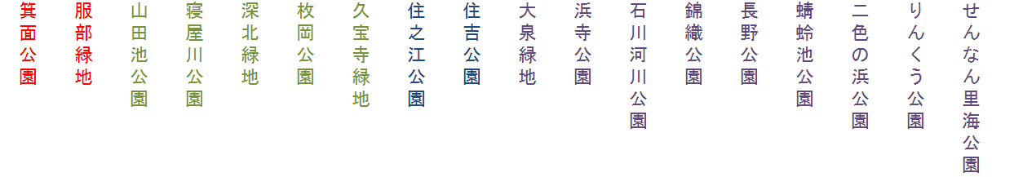
府営公園ごとのニーズ –来園者の年令-
○全体的に、60歳代以上の来園者が約4割を占める。
○東部区域の山田池公園と枚岡公園、住吉公園で来園者の60歳代以上の来園者が多い。
○久宝寺緑地と長野公園で10歳代、20歳代の来園者が多い。
出典：公の施設等へのＰＤＣＡマネジメントサイクル導入に向けた取組みHP／H26、H27

Slide 5
府営公園ごとのニーズ –来園までの所要時間-
○全体的に、30分以内の割合が約7割を占める。
○箕面公園（21%）と南部の公園（りんくう公園（13%）、二色の浜公園（12%）等）で1時間以上の所要時間が多い。
○所要時間が15分以内の公園は、住吉公園（68%）が突出しており、大阪市及び東部の公園は比較的高い。
されている。
出典：公の施設等へのＰＤＣＡマネジメントサイクル導入に向けた取組みHP／H26、H27

Slide 6
府営公園ごとのニーズ –滞在時間-
○全体的に、府営公園での滞在時間は3時間以内が約7割を占める。
○半日以上滞在する割合は、大泉緑地（41%）、浜寺公園（40%）、蜻蛉池公園（38%）で高い。
○１時間程度の割合は、住吉公園で極端に高く（59%）、住之江公園（42%）、寝屋川公園（42%）の順に高い。
出典：公の施設等へのＰＤＣＡマネジメントサイクル導入に向けた取組みHP／H26、H27

Slide 7
府営公園ごとのニーズ –同伴者-
○東部大阪（山田池公園（39%）、枚岡公園（38%））と住之江公園（40%）で、「一人」が多い。
○箕面公園（38%）、二色の浜公園（38%）、久宝寺緑地（38%）で、「友人と」が多い。
○蜻蛉池公園（31%）、せんなん里海公園（22%）、錦織公園（20%）で、「大人のみの家族」が多い。
○石川河川公園（49%）、錦織公園（49%）、長野公園（36%）で、「子供連れの家族」が多い。
出典：公の施設等へのＰＤＣＡマネジメントサイクル導入に向けた取組みHP／H26、H27

Slide 8
府営公園ごとのニーズ –来園頻度-
○全体的に、週に１回以上の来園者が、全体の４割弱を占める。
○深北緑地（62%）、住吉公園（61%）、山田池公園（60%）、で、週に1回程度以上来園する方が多い。
○長野公園（79%）、石川河川公園（61%）、箕面公園（59%）で、年に数回程度以下の方が多い。
○箕面公園（23%）、長野公園（23%）、石川河川公園（19%）で初めての来園者が多い。
出典：公の施設等へのＰＤＣＡマネジメントサイクル導入に向けた取組みHP／H26、H27

Slide 9
府営公園ごとのニーズ –利用目的-
○全体的に、散策（■）や遊具で遊ぶこと（■）を目的とする来園が多い。
○東部地域の公園で、散策（■）利用が多い。
○枚岡公園（54%）、箕面公園（50%）、山田池公園（52%）で「散策（ ■ ）」が多い。
○深北緑地（22%）、寝屋川公園（21%）、住之江公園（21%）で、運動施設の利用（■）が多い。
○蜻蛉池公園（38%）、服部緑地（33%）、長野公園（21%）で、花や緑を楽しむ（■）利用が多い。
○錦織公園（46%）、石川河川公園（38%）、大泉緑地（31%）で、遊具で遊ぶ（■）利用が多い。
○山田池公園（23%）やりんくう公園（21%）で、バーベキュー施設（■）の利用が多い。
出典：公の施設等へのＰＤＣＡマネジメントサイクル導入に向けた取組みHP／H26、H27

Slide 10
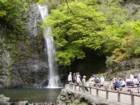
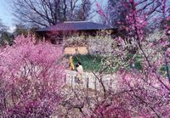
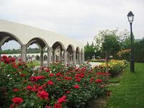
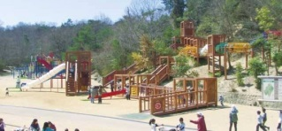
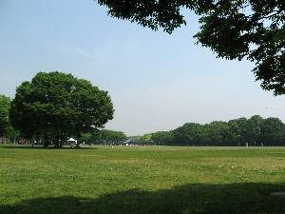
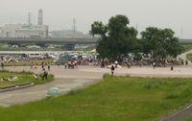
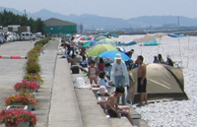
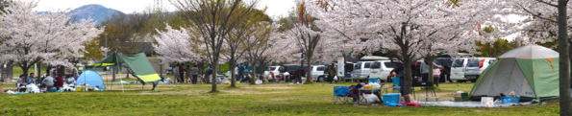
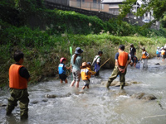
府営公園ごとのニーズ –まとめ-
■来園者の年令層
・60代以上 ： 山田池公園(59%)、枚岡公園(58%)、住吉公園(53%)
・30～50代 ： 石川河川公園(61%)、蜻蛉池公園（58%)、りんくう公園（59%)
・20代以下 ： 久宝寺緑地(23%)、長野公園(21%)、二色の浜公園(17%)
■来園までの所要時間
・15分以内 ： 住吉公園(68%)、寝屋川公園(49%)、山田池公園(48%)
・1時間以上 ： 箕面公園(20%)、りんくう公園(13%)、二色の浜公園(12%)
■滞在時間
・1時間程度以内 ： 住吉公園(59%)、住之江公園(42%)、寝屋川公園(42%)
・半日以上 ： 大泉緑地(41%)、浜寺公園(40%)、蜻蛉池公園(38%)
■同伴者
・1人で ： 住之江公園(40%)、山田池公園（39%）、枚岡公園（38%）
・家族連れ(子供と) ： 石川河川公園(49%)、錦織公園(49%)、
長野公園(36%)
■来園頻度
・週に一回程度以上 ： 深北緑地(62%)、住吉公園(61%)、山田池公園(60%)
・年に数回程度以下 ： 長野公園(79%)、石川河川公園(61%)、
箕面公園(59%)
■利用目的
・やすらぎ、憩い （散策、花や緑を楽しむ）
箕面公園(82.6%) ・枚岡公園(62.4%) ・蜻蛉池公園(58.4%)
・スポーツ、レクリエーション
（ジョギング、遊具で遊ぶ、運動施設の利用）
錦織公園(54.5%) ・大泉緑地(41.7%) ・石川河川公園 (58.4%)
・交流など （イベント、バーベキュー）
りんくう公園(28.8%) ・山田池公園(27.0%) ・長野公園(58.4%)
○ 公園毎に利用者層（年齢、同伴者）、所要時間が大きく異なる。
○ 公園の種類や施設の内容等によって、利用目的や滞在時間も異なっている。
○公園毎に異なる特性（立地、設置目的、利用状況など） ○公園の特性に応じて、各時代の社会的要請に対応

